Slide 1


ARQUITECTURA DE NEGOCIOS DE LA OFICINA CENTRAL DE FE Y ALEGRÍA PERÚ ANOCFAP
Taller de Proyectos 2: 2011-02
Lunes 10 de Octubre del 2011, Semana 9
Equipo de Proyecto:
Ramos Ramírez, José Fernando (Jefe de Proyecto) - 200710478
Rios Sarmiento, Susan Pamela - 200712032

Slide 2
AGENDA
Necesidades Detectadas
Identificación del Proceso
Objetivos del proyecto
Objetivos específicos
Indicadores de éxito
Alcance vs. Fuera de Alcance
Estrategia de Trabajo
Riesgos
Cronograma
Trabajo Alcanzado
Conclusiones

Slide 3
1 - NECESIDADES DETECTADAS
Inadecuada definición de funciones.
Trabajo excesivo e innecesario.
Gran parte de los procesos se realizan de manera manual y mecánica.
Exceso de tiempo para cumplir con actividades cotidianas.

Slide 4
2 - IDENTIFICACIÓN DEL PROCESO
MACROPROCESOS ESTRATÉGICOS
Planificación
Gestión de Proyectos
MACROPROCESOS OPERATIVOS
Gestión de Aseguramiento de la Calidad Educativa
MACROPROCESOS DE SOPORTE
Contabilidad y Presupuestos
Gestión de Imagen Institucional y Donaciones
Gestión de Orientación Pastoral
Gestión de Educación Rural
Gestión de Abastecimiento
Gestión de Obras Civiles
Gestión de Recursos Humanos
Gestión de Control de Pagos

Slide 5
3 - OBJETIVOS DEL PROYECTO
OE1.
Completar el modelado de los Macroprocesos de Gestión de Abastecimiento, Contabilidad y Presupuestos; y Gestión de Obras Civiles.
OE2.
Realizar el modelado de los Macroprocesos de Gestión de Recursos Humanos, Gestión de Control de Pagos y Gestión de Educación Rural.
OE5.
Actualizar todos los documentos elaborados en el Proyecto Profesional “Modelo de Negocios Empresarial de la Oficina Central Fe y Alegría”.
OE3.
Modificar los procesos que se relacionen con los realizados por el Dpto. de Administración y a la Oficina de Coordinación de Programas Educativos Rurales, que pertenezcan a los Macroprocesos de Planificación; Gestión de Imagen Institucional y Donaciones; Gestión de Proyectos; Gestión de Aseguramiento de la Calidad Educativa; y Gestión de Orientación Pastoral, desarrollados en el Proyecto Profesional “Modelo de Negocios Empresarial de la Oficina Central Fe y Alegría”.
OE4.
Integrar los nuevos procesos definidos con los que fueron desarrollados en el Proyecto Profesional “Modelo de Negocios Empresarial de la Oficina Central Fe y Alegría”.
Objetivo General
Elaborar la Arquitectura de Negocios de la Oficina Central de Fe y Alegría Perú.

Slide 6
4 - ALCANCE VS. FUERA DE ALCANCE
Alcance
Mapa de Procesos
Mapa de Procesos - Objetivos
Definición de Procesos
Arquitectura de Procesos
Modelo de Dominio
Matriz de Asignación de Responsabilidades (RAM)
Stakeholders Empresariales
Reglas de Negocio
Mapeo Entidad – Proceso
Priorización de Procesos
Priorización de Entidades
Descomposición Funcional

Slide 7
4 - ALCANCE VS. FUERA DE ALCANCE
Fuera del alcance
La elaboración del Portafolio de Proyectos.
La elaboración de la Arquitectura de Aplicaciones de la Oficina Central de Fe y Alegría Perú.
La elaboración de la Arquitectura de Redes de la Oficina Central de Fe y Alegría Perú.
La elaboración de la Arquitectura de Datos de la Oficina Central de Fe y Alegría Perú.
El modelamiento de los procesos que realizan los colegios de Fe y Alegría.
La implementación de la Arquitectura Empresarial

Slide 8

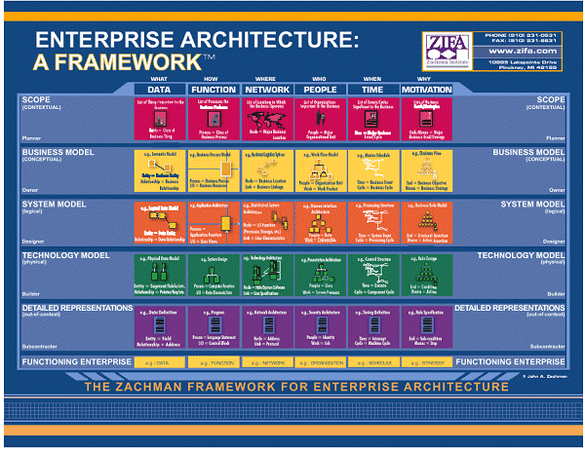
5 - ESTRATEGIA DE TRABAJO
Modelo/Metodología
/Herramienta
- Zachman
- PMBOK
- BPMN
Recursos
Asesoría & Cliente
Asesora: Cecilia Villacorta
Horas: Lunes – Miércoles de 4 -7pm
Cliente: Oficina Central de Fe y Alegría Perú.
Horarios: Dependiendo de la Disponibilidad
Entrevistados:
Responsables de cada área de la Institución.

Slide 9
6 - RIESGOS DEL PROYECTO
RIESGO 1: Falta de colaboración por parte de los entrevistados de la Oficina Central de Fe y Alegría para ofrecer la información necesaria para el desarrollo del proyecto “Arquitectura de Negocios de la Oficina Central de Fe y Alegría Perú”.
Alto Impacto
Riesgo2
Riesgo 1
Menor Impacto
Riesgo 3
RIESGO 2: Cambios radicales en los procesos de la Oficina Central de Fe y Alegría después de que hayan sido modelados.
RIESGO 3: Carencia de recursos asignados al proyecto por parte de la Gerencia de Proyectos y Recursos Humanos de la Empresa Virtual SSIA.EDUCAT.

Slide 10
7 - CRONOGRAMA
FASE 1
FASE 2
FASE 3
Definición de Procesos:
Macroproceso de Contabilidad y Presupuestos
Macroproceso de Gestión de Abastecimiento
Macroproceso de Gestión de Obras Civiles
Macroproceso de Gestión de Control de Pagos
Definición de Procesos:
Macroproceso de Educación Rural
Macroproceso de Recursos Humanos
Actualización de Procesos del Proyecto “Modelo de Negocios Empresarial de la Oficina Central Fe y Alegría”
FASE 4
FASE 5
Arquitectura de Procesos
Arquitectura de Negocios

Slide 11
8 - TRABAJO ALCANZADO
PROYECTO | 2011-1 | 2011-2
 | CANTIDAD | CANTIDAD
Total Procesos | 38 | 41
Total Macroprocesos | 6 | 6
Total Procesos de 2do. Nivel | 32 | 35
Total Diagramas Modelados en 100% | 23 | 38
Total Diagramas Modelados en 75% | 5 | 3
Total Diagramas Modelados en 50% | 10 | 0
Total Diagramas Modelados en 25% | 0 | 0
Total Diagramas Modelados en 0% | 0 | 0

Slide 12
8 - TRABAJO ALCANZADO
PROYECTO ANTERIOR | CANTIDAD
Total Procesos diagramados | 33
Total Macroprocesos | 7
Total Procesos de 2do. Nivel | 26
Total Diagramas a modificar | 16
Total Diagramas sin modificar | 17
ARQUITECTURA DE NEGOCIOS | 2011-1 | 2011-2
 | CANTIDAD | CANTIDAD
Total Procesos | 69 | 72
Total Macroprocesos | 11 | 11
Total Procesos de 2do. Nivel | 58 | 61

Slide 13

9 - CONCLUSIONES
Se han cumplido los Objetivos Específicos:
OE1: Completar el modelado de los Macroprocesos de Gestión de Abastecimiento, Contabilidad y Presupuestos; y Gestión de Obras Civiles.
OE2: Realizar el modelado de los Macroprocesos de Gestión de Recursos Humanos, Gestión de Control de Pagos y Gestión de Educación Rural.

Slide 14
9 - CONCLUSIONES
Los procesos del Macroproceso de “Gestión de Abastecimiento” están siendo presentados por el Padre Santos Rugel SJ, Directivo de la Oficina Central de Fe y Alegría Perú y Coordinador de la Oficina de Coordinación de Programas Educativos Rurales, en las reuniones de comité para identificar las falencias que existen en sus procesos de adquisición de recursos.

Slide 15
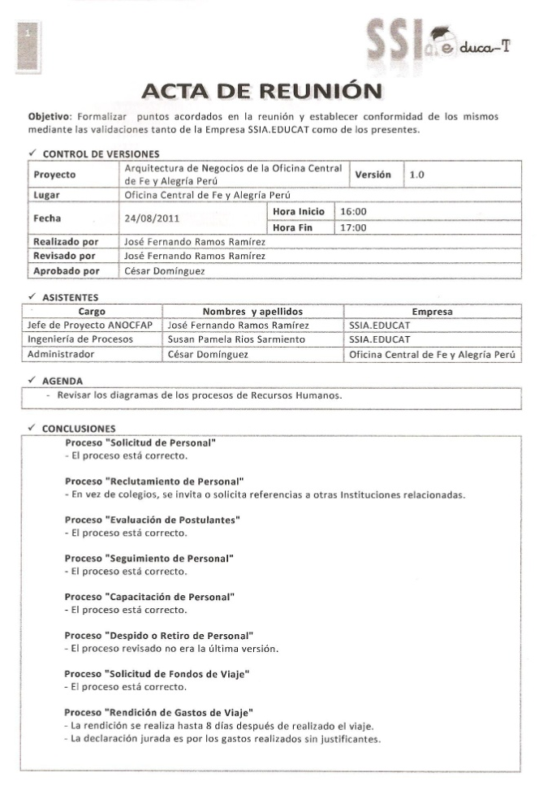
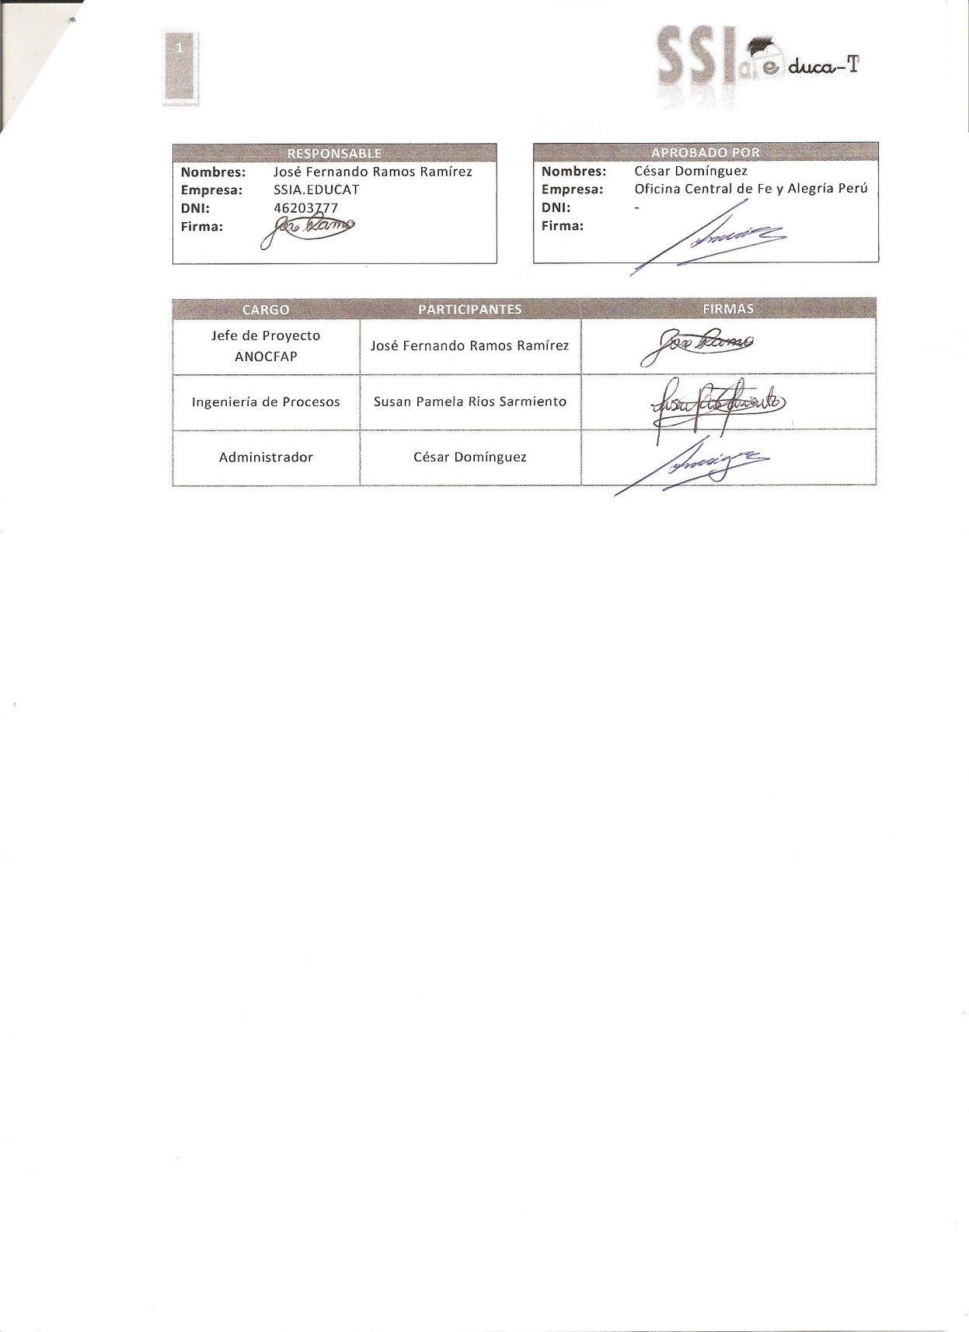
9 - CONCLUSIONES
ACTAS DE REUNIÓN
El 63% de los procesos de “Gestión de Recursos Humanos” se encuentran correctamente modelados.

Slide 16
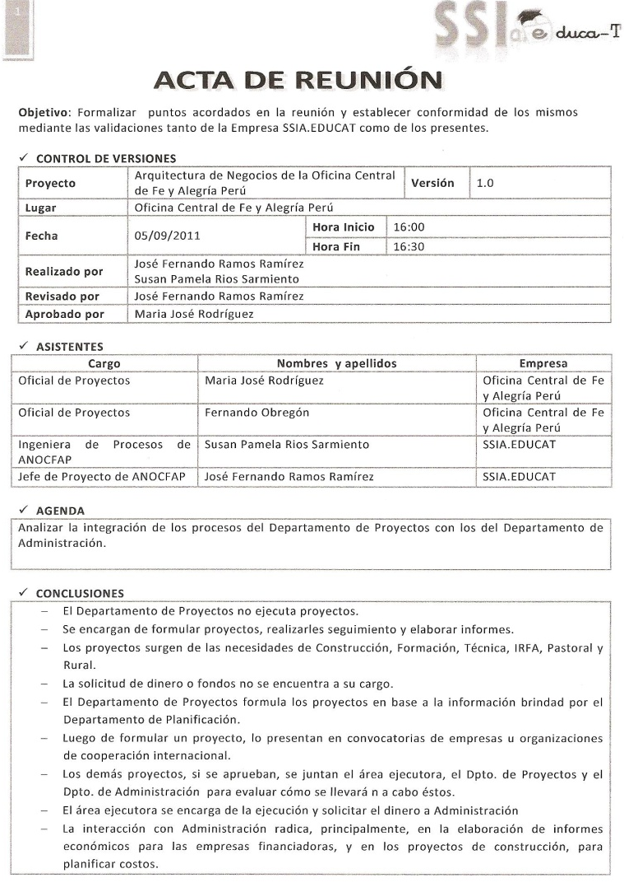
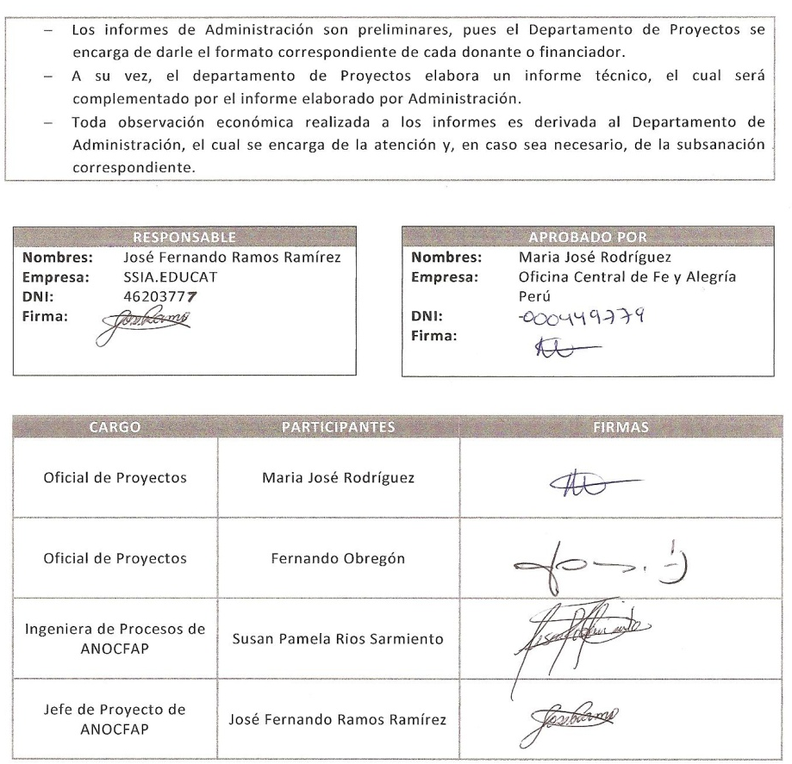
9 - CONCLUSIONES
ACTAS DE REUNIÓN
Relación Dpto. Administración – Dpto. Proyectos: Informes financieros para Empresa Financiadora

Slide 17
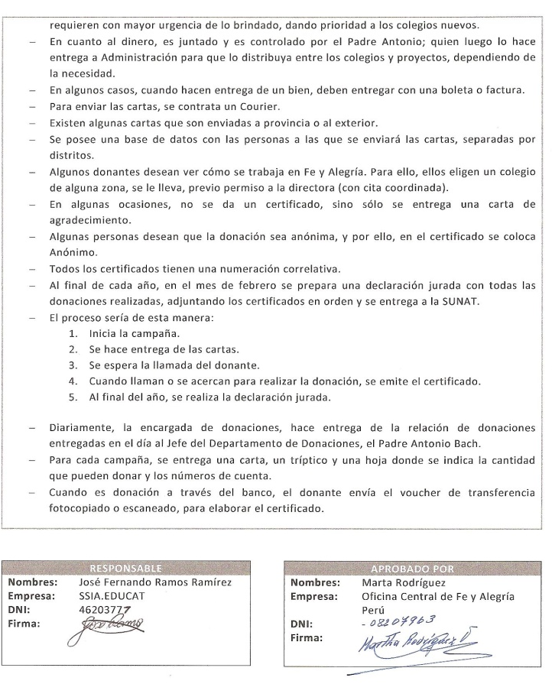
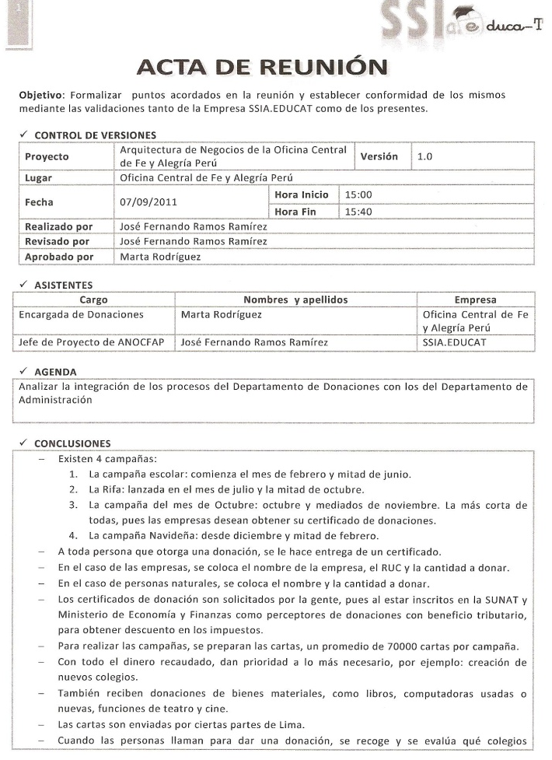

9 - CONCLUSIONES
ACTAS DE REUNIÓN
3 nuevos procesos del Macroproceso “Gestión de Imagen Institucional y Donaciones”

Slide 18
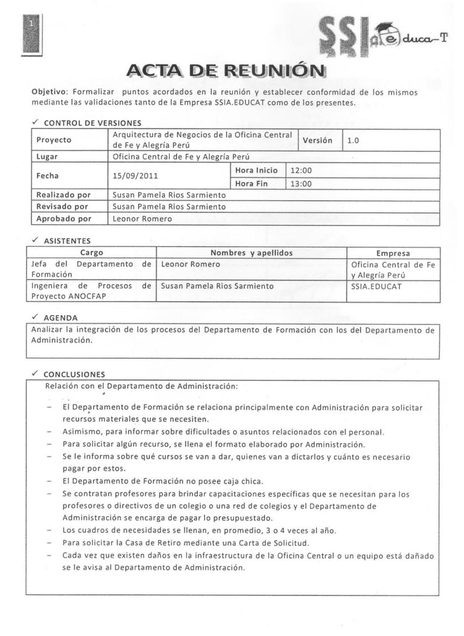
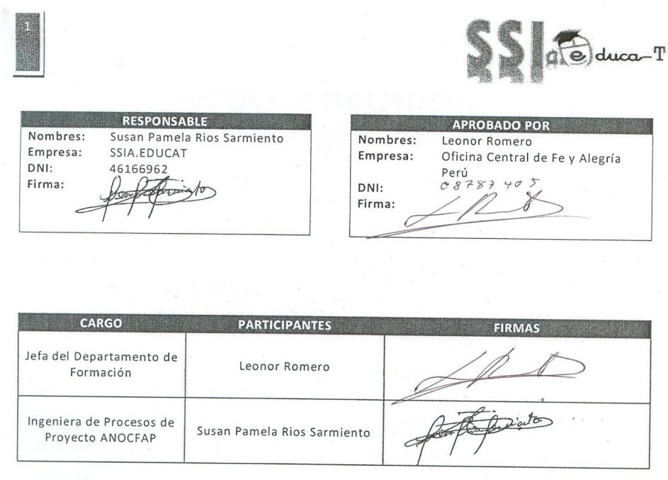
9 - CONCLUSIONES
ACTAS DE REUNIÓN
Relación Dpto. Formación – Dpto. Administración: Solicitar recursos materiales

Slide 19
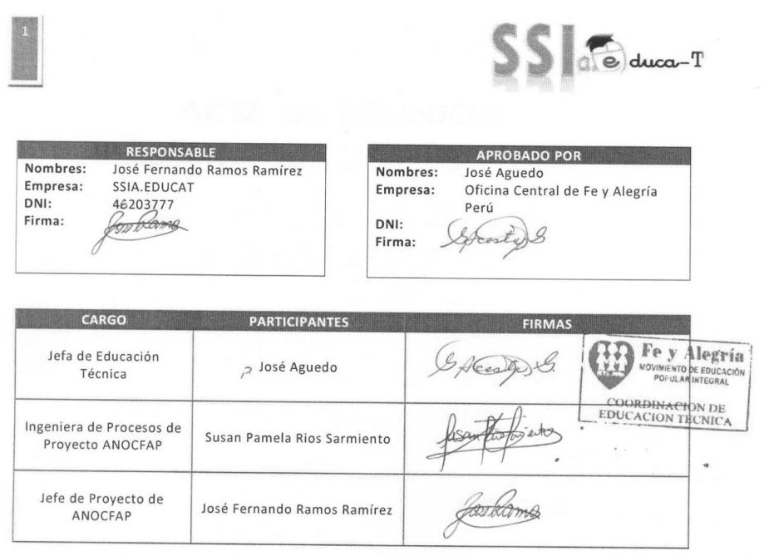
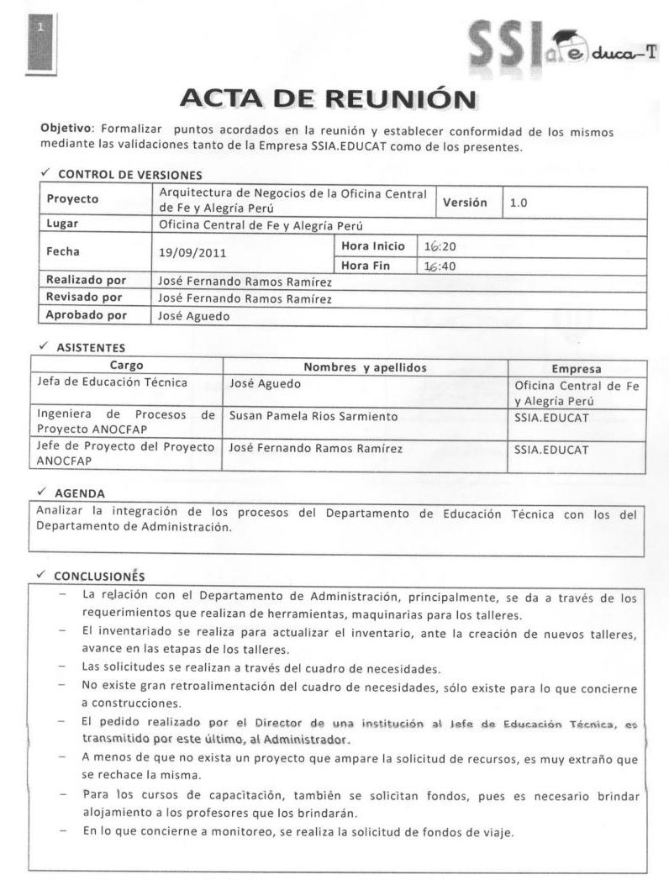
9 - CONCLUSIONES
ACTAS DE REUNIÓN
Relación Educación Técnica – Dpto. Administración: Requerimientos de herramientas, maquinarias, etc.

Slide 20
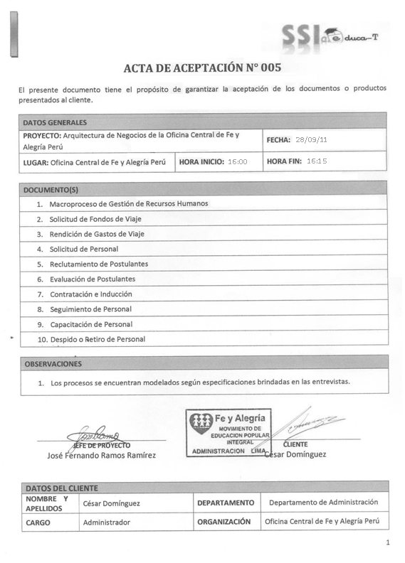
9 - CONCLUSIONES
ACTAS DE ACEPTACIÓN
ACTAS DE ACEPTACIÓN
Macroproceso de Gestión de Recursos Humanos

Slide 21
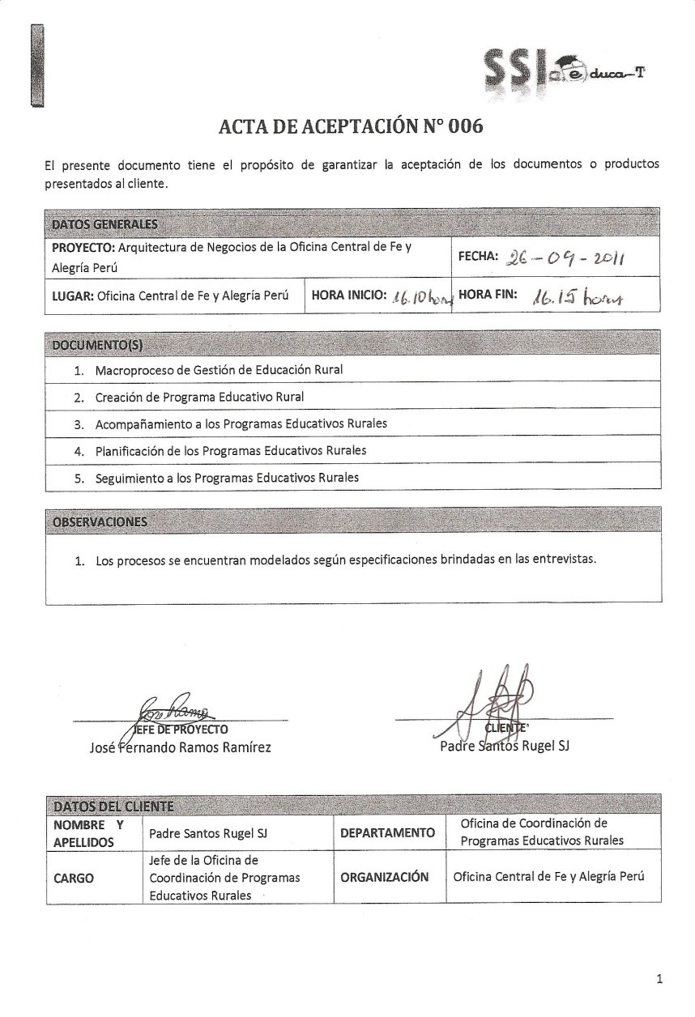
9 - CONCLUSIONES
ACTAS DE ACEPTACIÓN
ACTAS DE ACEPTACIÓN
Macroproceso de Gestión de Educación Rural

